Slide 1
Лекция 7
Константная память.
Текстурная память.

Slide 2
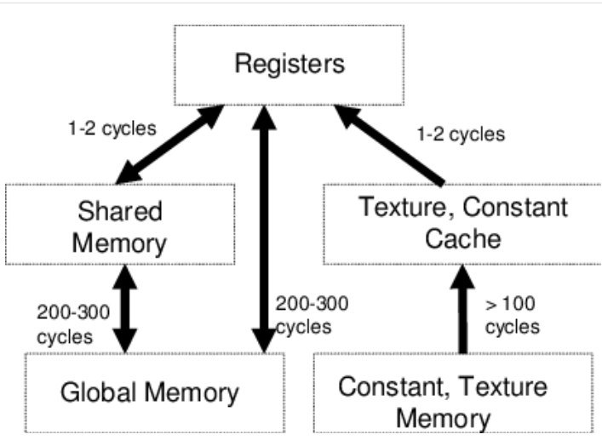
https://www.researchgate.net/figure/Memory-Hierarchy-in-the-NVIDIA-GPUs_fig2_228345757

Slide 3
#include <stdio.h>
#define ARRAY_SIZE 2048
#define THREADS_PER_BLOCK 64
__device__ float A[ARRAY_SIZE];
__device__ float B[ARRAY_SIZE/THREADS_PER_BLOCK];
__constant__ float C[ARRAY_SIZE/THREADS_PER_BLOCK];
__global__ void gOut();
__global__ void gInit(){
int i= threadIdx.x+blockIdx.x*blockDim.x;
A[i]=(float)i;
B[blockIdx.x]=(float)blockIdx.x;
}
test_mem.cu

Slide 4
void hInitC(){
int N=ARRAY_SIZE/THREADS_PER_BLOCK;
float* hC=(float*)calloc(N, sizeof(float));
for(int n=0;n<N;n++)
hC[n]=(float)n;
cudaMemcpyToSymbol(C, hC, N*sizeof(float), 0,
cudaMemcpyHostToDevice);
free(hC);
}

Slide 5
__global__ void gTestB(){
int i= threadIdx.x+blockIdx.x*blockDim.x;
A[i]=A[i]*(B[blockIdx.x]+1);
}
__global__ void gTestC(){
int i= threadIdx.x+blockIdx.x*blockDim.x;
A[i]=A[i]*(C[blockIdx.x]+1);
}

Slide 6
int main(){
gInit<<<ARRAY_SIZE/THREADS_PER_BLOCK, THREADS_PER_BLOCK>>>();
cudaDeviceSynchronize();
hInitC();
gTestB<<<ARRAY_SIZE/THREADS_PER_BLOCK, THREADS_PER_BLOCK>>>();
cudaDeviceSynchronize();
gTestC<<<ARRAY_SIZE/THREADS_PER_BLOCK, THREADS_PER_BLOCK>>>();
cudaDeviceSynchronize();
gOut<<<ARRAY_SIZE/THREADS_PER_BLOCK, THREADS_PER_BLOCK>>>();
cudaDeviceSynchronize();
return 0;
}

Slide 7
#include <stdio.h>
#define ARRAY_SIZE 2048
#define THREADS_PER_BLOCK 64
extern __device__ float B[ARRAY_SIZE/THREADS_PER_BLOCK];
extern __constant__ float C[ARRAY_SIZE/THREADS_PER_BLOCK];
__global__ void gOut(){
printf("B %g\tC: %g\n", B[blockIdx.x], C[blockIdx.x]);
}
test_mem2.cu
~/Lab7> nvcc -rdc=true test_mem.cu test_mem2.cu -o test_mem

Slide 8
7> nvprof ./test_mem > test.txt
==9251== NVPROF is profiling process 9251, command: ./test_mem
==9251== Profiling application: ./test_mem
==9251== Profiling result:
Type Time(%) Time Calls Avg Min Max Name
GPU activities: 99.84% 2.8895ms 1 2.8895ms 2.8895ms 2.8895ms gOut(void)
0.05% 1.5360us 1 1.5360us 1.5360us 1.5360us gInit(void)
0.05% 1.4080us 1 1.4080us 1.4080us 1.4080us gTestB(void)
0.04% 1.2160us 1 1.2160us 1.2160us 1.2160us gTestC(void)

Slide 9
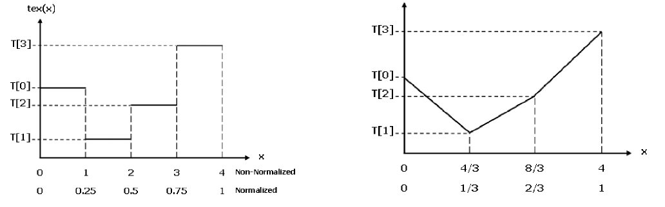
Текстурная память
● Текстура – специальный интерфейс доступа к глобальной памяти, обеспечивающий 1D, 2D и 3D целочисленную и вещественную
индексацию.

Slide 10
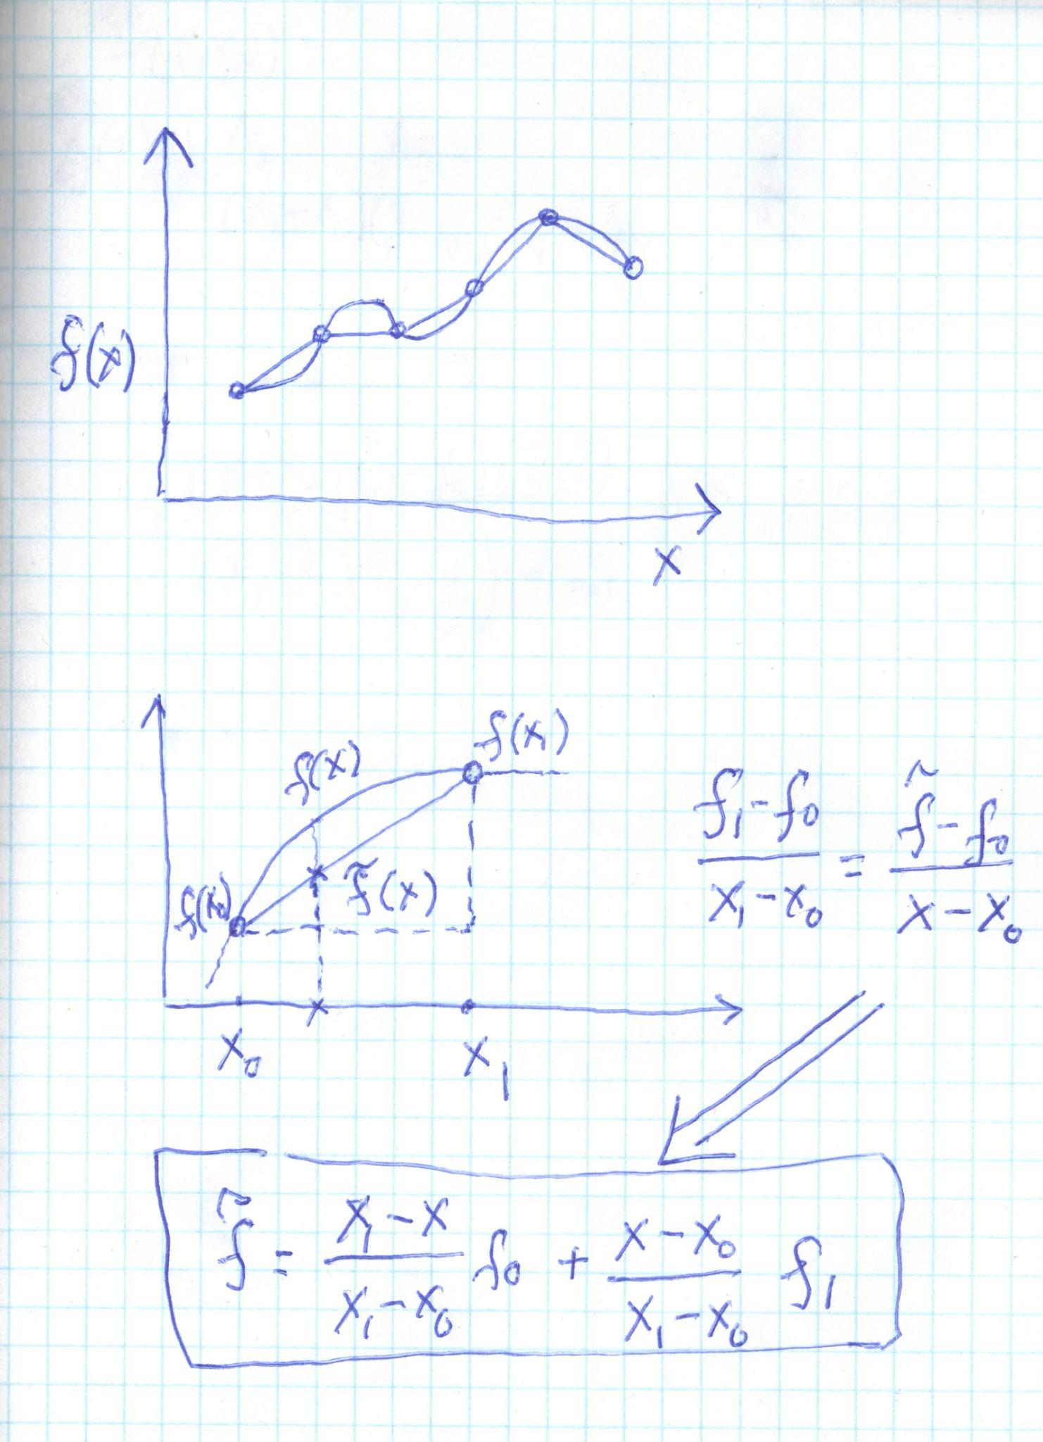
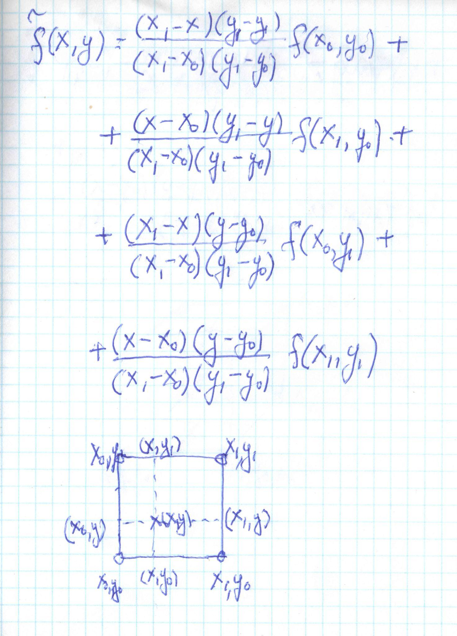
Трилинейная интерполяция

Slide 11
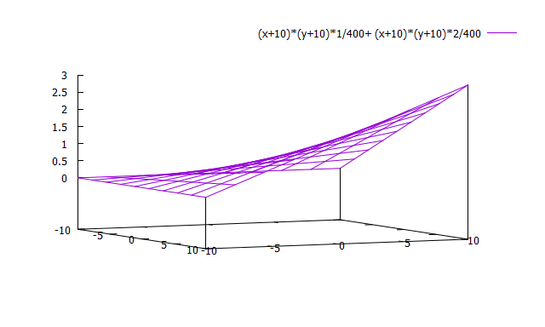

Slide 12
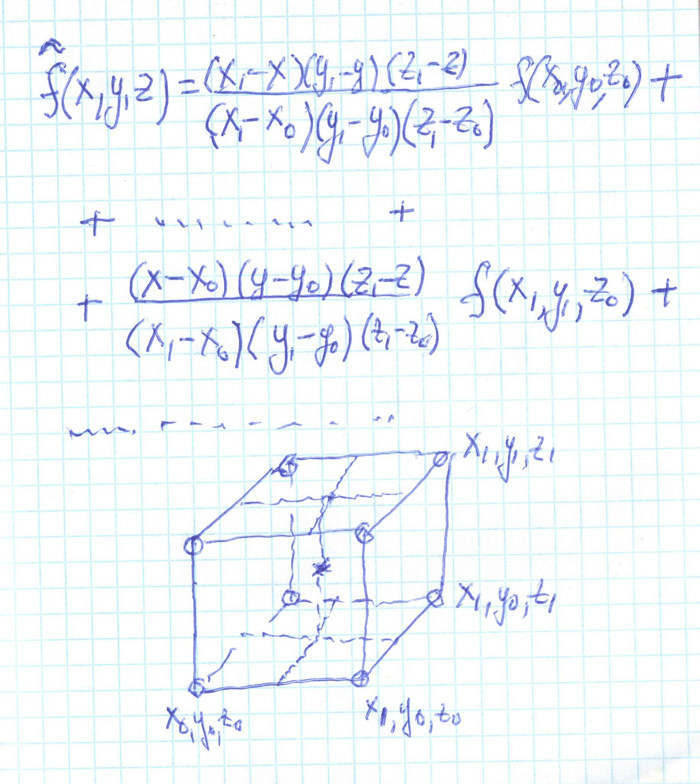

Slide 13
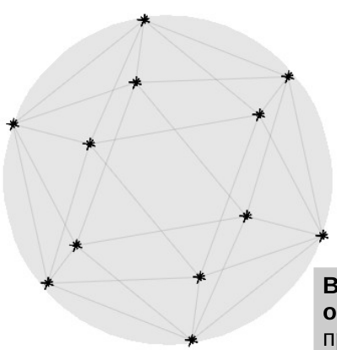

Интегрирование по сфере
Интеграл по сфере функции g(φ, ψ):

Slide 14
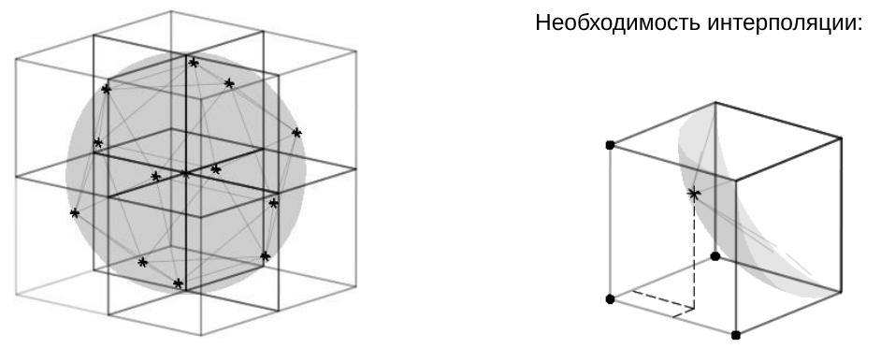
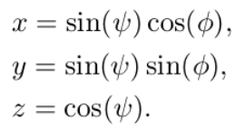
Текстуры: аппаратная интерполяция
(пример использования)

Slide 15
Тестовые функции, заданные в 3D пространстве
Вещественные сферические функции образуют ортонормированный базис в гильбертовом пространстве. Первые функции в разложении по этому базису (“поперечно-скошенная”, квадрупольная и бароподобная моды).

Slide 16
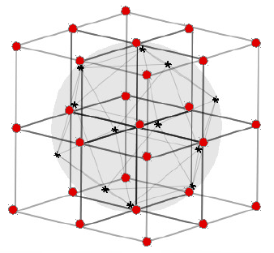
Задание: определить эффективность аппаратной интерполяции при использовании текстурной памяти.
Шаг 1: сохранить значения тестовой функции/функций в узлах трехмерной сетки в глобальной памяти.

Slide 17
Шаг 2: определить значения декартовых координат узлов сферической координатной сетки на сфере радиуса RADIUS.
struct Vertex
{
float x, y, z;
};
__constant__ Vertex vert[VERTCOUNT];
void init_vertices(){
Vertex *temp_vert = (Vertex *)malloc(sizeof(Vertex) * VERTCOUNT);
int i = 0;

Slide 18
for (int iphi = 0; iphi < 2 * COEF; ++iphi)
for (int ipsi = 0; ipsi < COEF; ++ipsi, ++i) {
float phi = iphi * M_PI / COEF;
float psi = ipsi * M_PI / COEF;
temp_vert[i].x = RADIUS * sinf(psi) * cosf(phi);
temp_vert[i].y = RADIUS * sinf(psi) * sinf(phi);
temp_vert[i].z = RADIUS * cosf(psi);
}
cudaMemcpyToSymbol(vert, temp_vert, sizeof(Vertex) * VERTCOUNT, 0,
cudaMemcpyHostToDevice);
free(temp_vert);
}

Slide 19
Шаг 3: сохранить значения тестовой функции/функций, определенные на первом шаге в текстуре.
cudaArray* df_Array = 0;
//cudaArray_t cuArray = 0;
void load_texture(float *df_h){
const cudaExtent volumeSize = make_cudaExtent(FGSIZE, FGSIZE,
FGSIZE);
cudaChannelFormatDesc channelDesc = cudaCreateChannelDesc<float>();
cudaMalloc3DArray(&df_Array, &channelDesc, volumeSize);
cudaMemcpy3DParms cpyParams={0};

Slide 20
cpyParams.srcPtr = make_cudaPitchedPtr( (void*)df_h,
volumeSize.width*sizeof(float),
volumeSize.width, volumeSize.height);
cpyParams.dstArray = df_Array;
cpyParams.extent = volumeSize;
cpyParams.kind = cudaMemcpyHostToDevice;
cudaMemcpy3D(&cpyParams);
}

Slide 21
struct cudaTextureDesc texDesc;
memset(&texDesc, 0, sizeof(texDesc));
texDesc.addressMode[0] = cudaAddressModeClamp;
texDesc.addressMode[1] = cudaAddressModeClamp;
texDesc.addressMode[2] = cudaAddressModeClamp;
texDesc.filterMode = cudaFilterModeLinear;
texDesc.readMode = cudaReadModeElementType;
texDesc.normalizedCoords = 0;
}

Slide 22
Шаг 4: настроить интерфейс доступа к текстуре.
texture<float, 3, cudaReadModeElementType> df_tex;
//cudaTextureObject_t df_tex = 0;
void tune_texture(cudaChannelFormatDesc channelDesc){
df_tex.normalized = false;
df_tex.filterMode = cudaFilterModeLinear;
df_tex.addressMode[0] = cudaAddressModeClamp;
df_tex.addressMode[1] = cudaAddressModeClamp;
df_tex.addressMode[2] = cudaAddressModeClamp;
cudaBindTextureToArray(df_tex, df_Array, channelDesc);
}

Slide 23
const cudaExtent volumeSize = make_cudaExtent(FGSIZE*sizeof(float),
FGSIZE, FGSIZE);
cudaChannelFormatDesc channelDesc = cudaCreateChannelDesc<float>();
cudaMalloc3DArray(&cuArray, &channelDesc, volumeSize);
cudaMemcpy3DParms cpyParams={0};
cpyParams.srcPtr = make_cudaPitchedPtr( (void*)df_h,
volumeSize.width*sizeof(float), volumeSize.width, volumeSize.height);
cpyParams.dstArray = cuArray;
cpyParams.extent = volumeSize;
cpyParams.kind = cudaMemcpyHostToDevice;
cudaMemcpy3D(&cpyParams));
cudaCreateTextureObject(&df_tex, &resDesc, &texDesc, NULL);

Slide 24
Шаг 5: реализовать вычисление интеграла, используя текстурную ссылку.
__global__ void kernel(float *a){
__shared__ float cache[THREADSPERBLOCK];
int tid = threadIdx.x + blockIdx.x * blockDim.x;
int cacheIndex = threadIdx.x;
float x = vert[tid].x;
float y = vert[tid].y;
float z = vert[tid].z;
cache[cacheIndex] = tex3D(df_tex, z, y, x);
__syncthreads();

Slide 25
for (int s = blockDim.x / 2; s > 0; s >>= 1){
if (cacheIndex < s)
cache[cacheIndex] += cache[cacheIndex + s];
__syncthreads();
}
if (cacheIndex == 0)
a[blockIdx.x] = cache[0];
}
суммирование посредством редукции

Slide 26
Шаг 6: реализовать функцию, выполняющую три-линейную интерполяцию и реализовать ядро, заменив текстурную ссылку вызовом этой функции.

Slide 27
Шаг 7: освободить ресурсы.
void release_texture(){
cudaUnbindTexture(df_tex);
cudaFreeArray(df_Array);
}

Slide 28
Шаг 8: сравнить время вычисления интеграла с использованием аппаратной и программной реализации интерполяции.

